Slide 1


T-HUB
Rodrigo Guzmán
Raquel García
David Martínez
Edu Gómez
Antonio José Fernández

Slide 2



Reto:
Planificador de eventos culturales

Slide 3
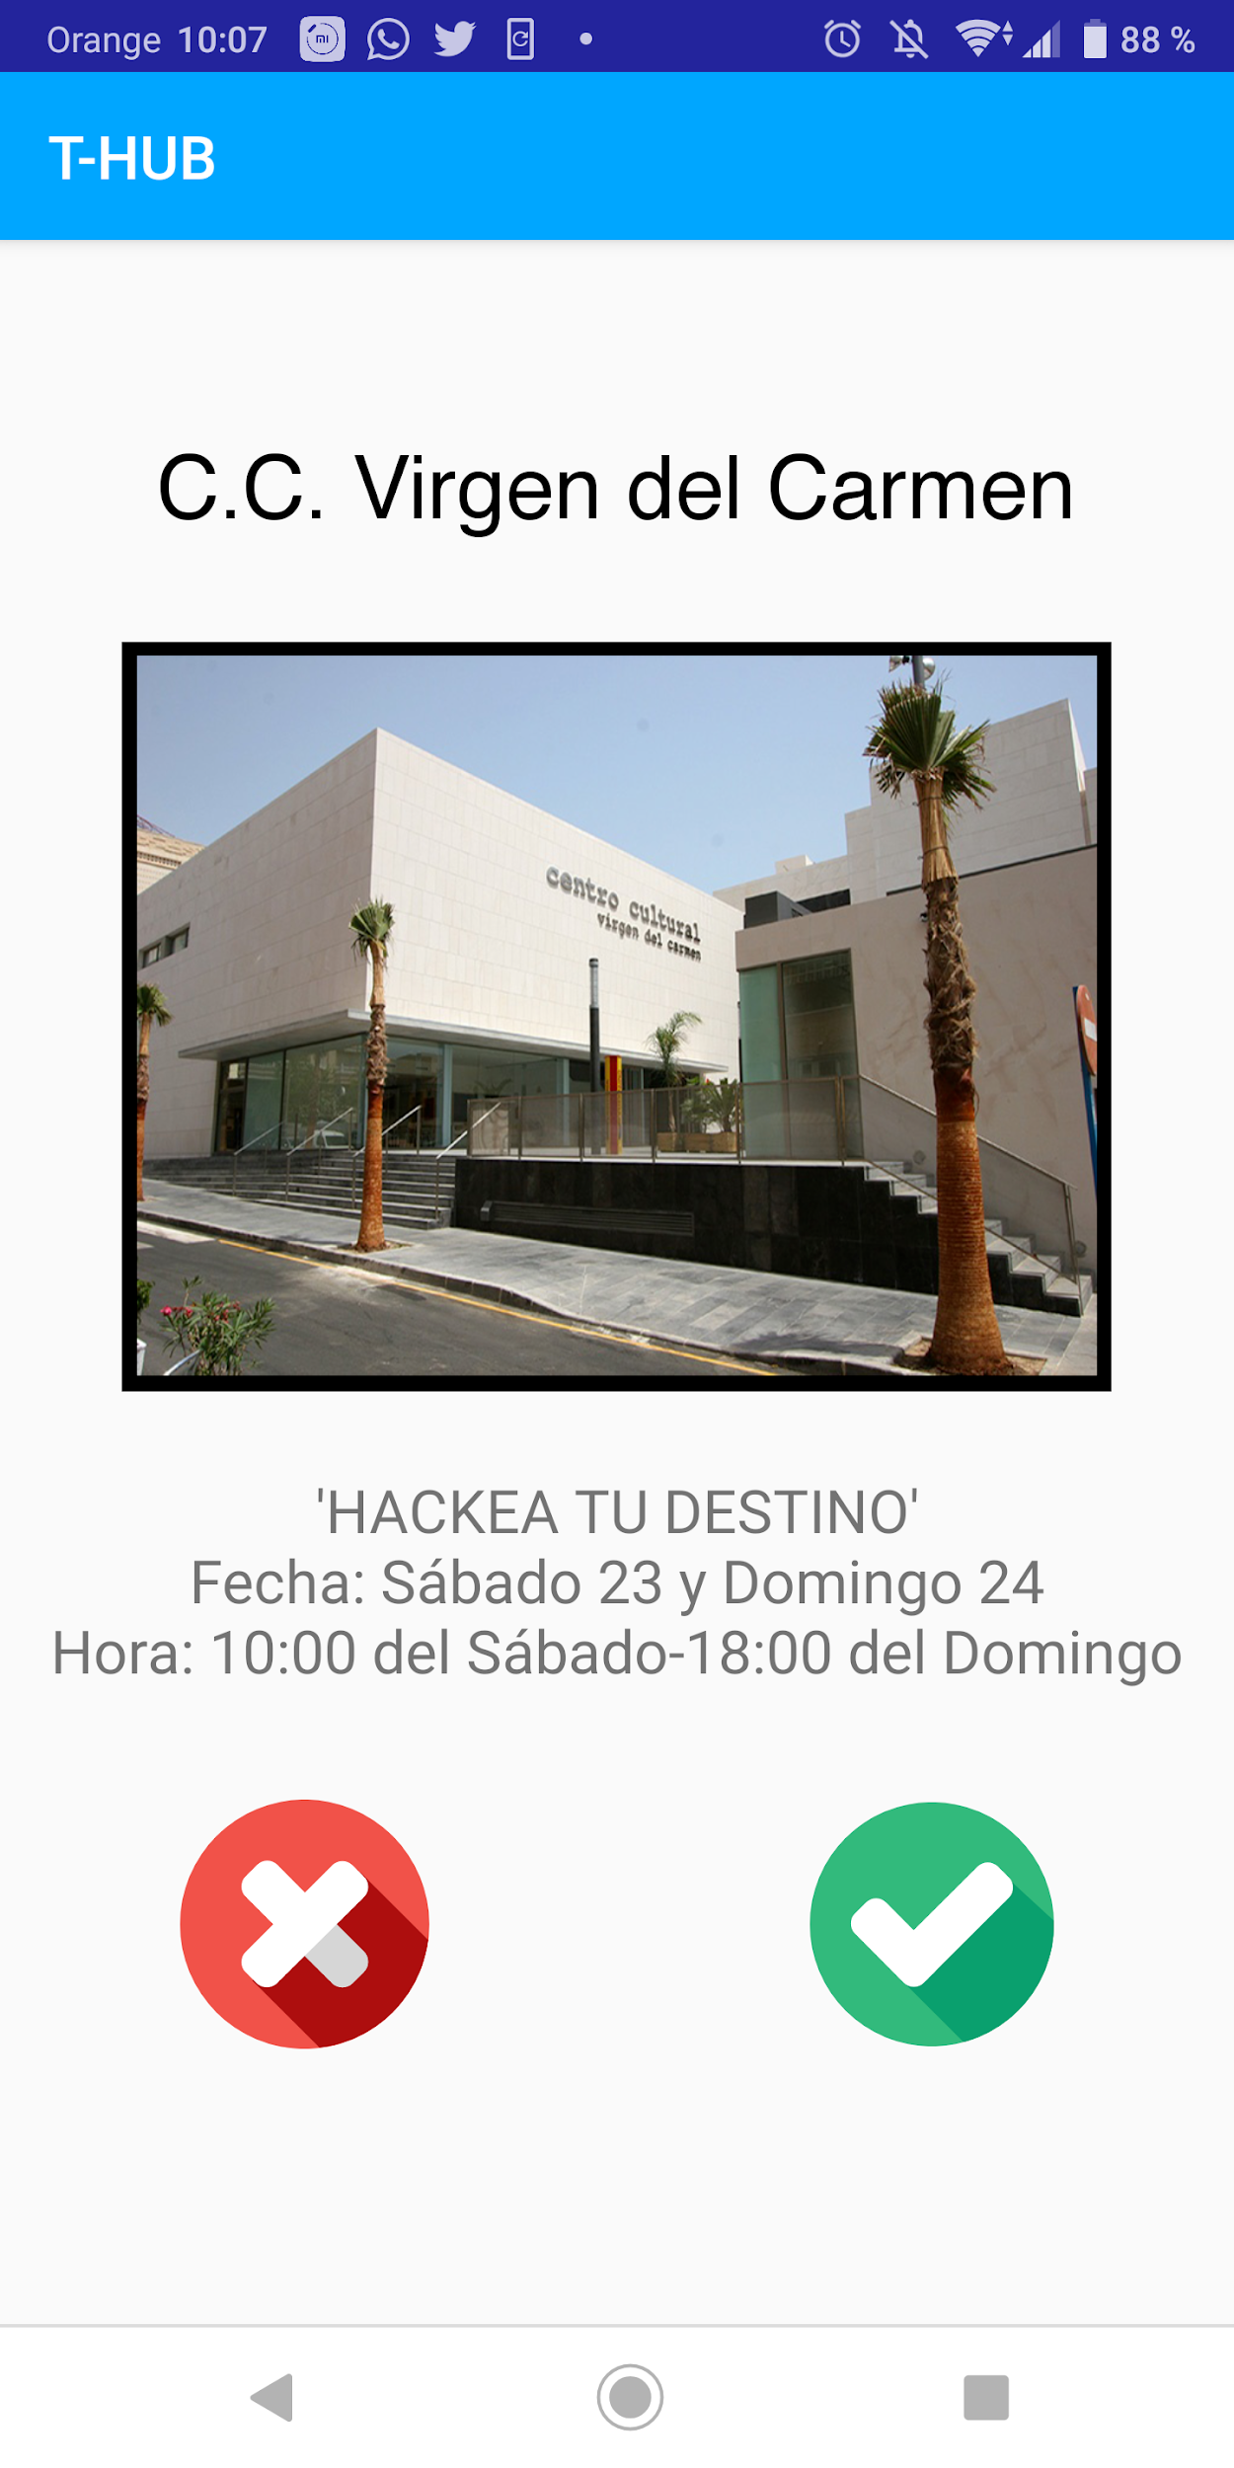
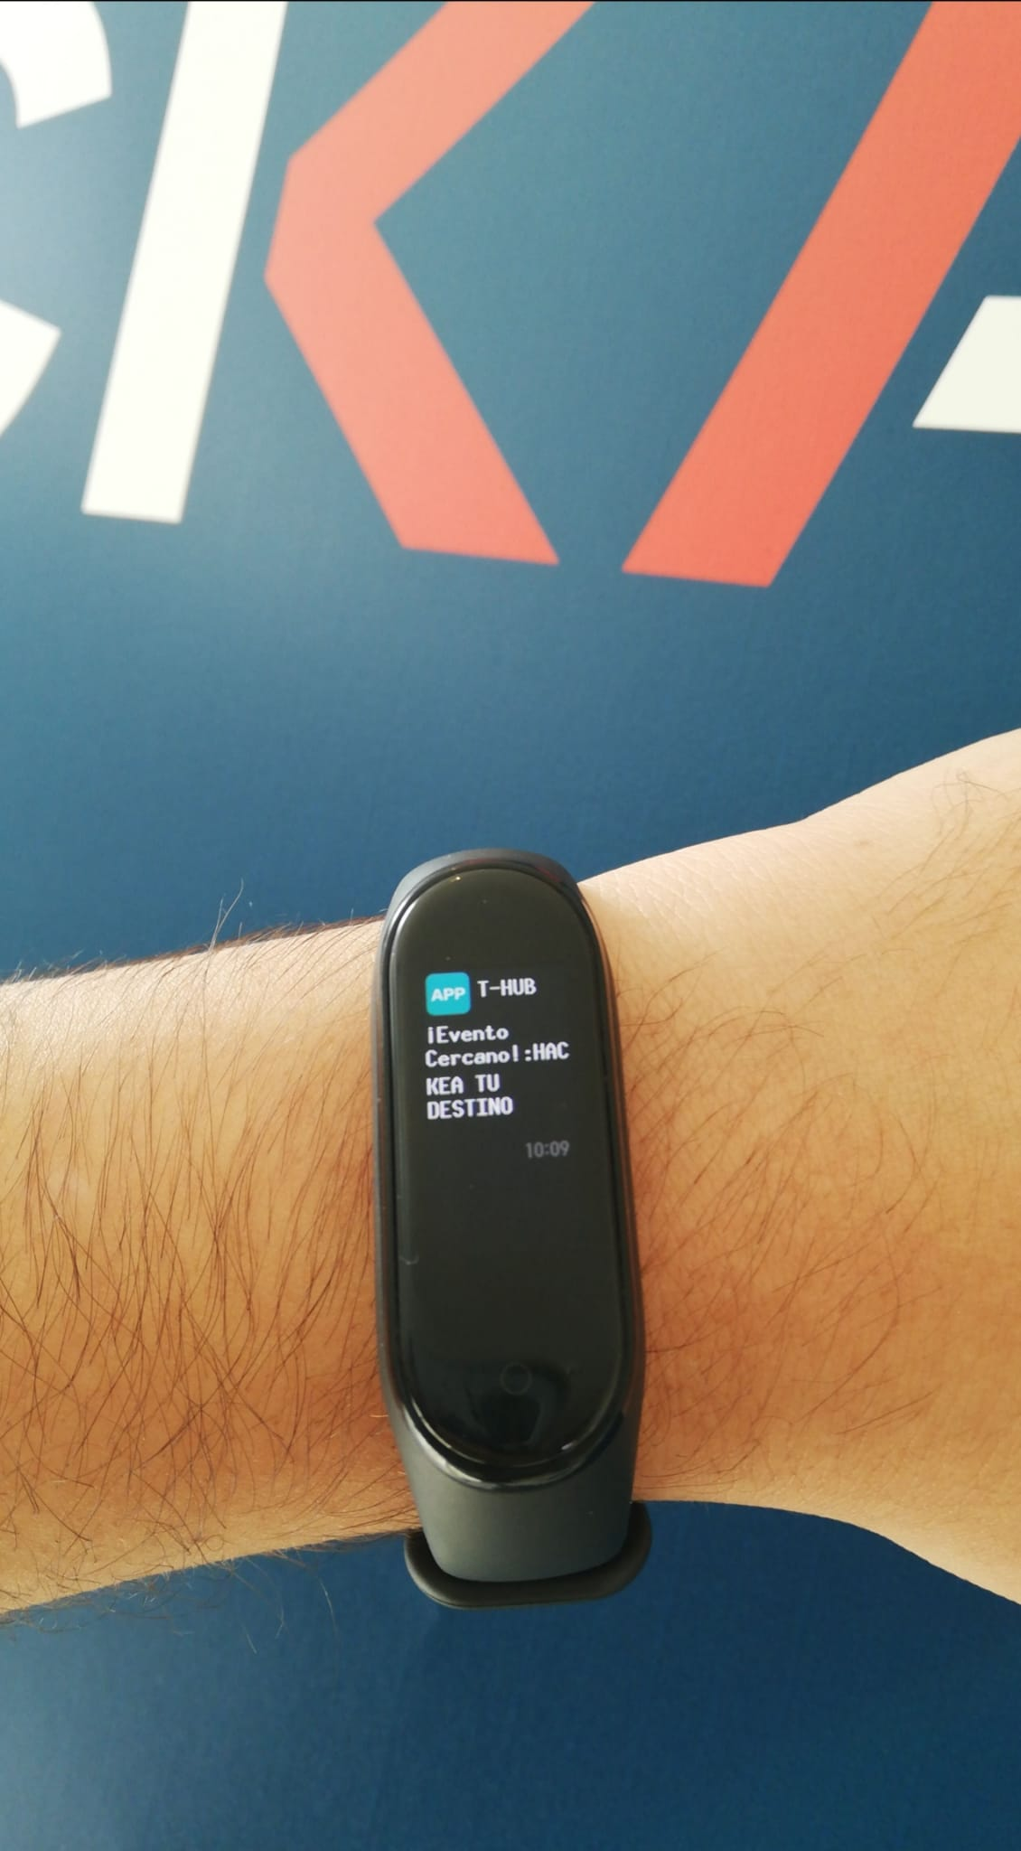
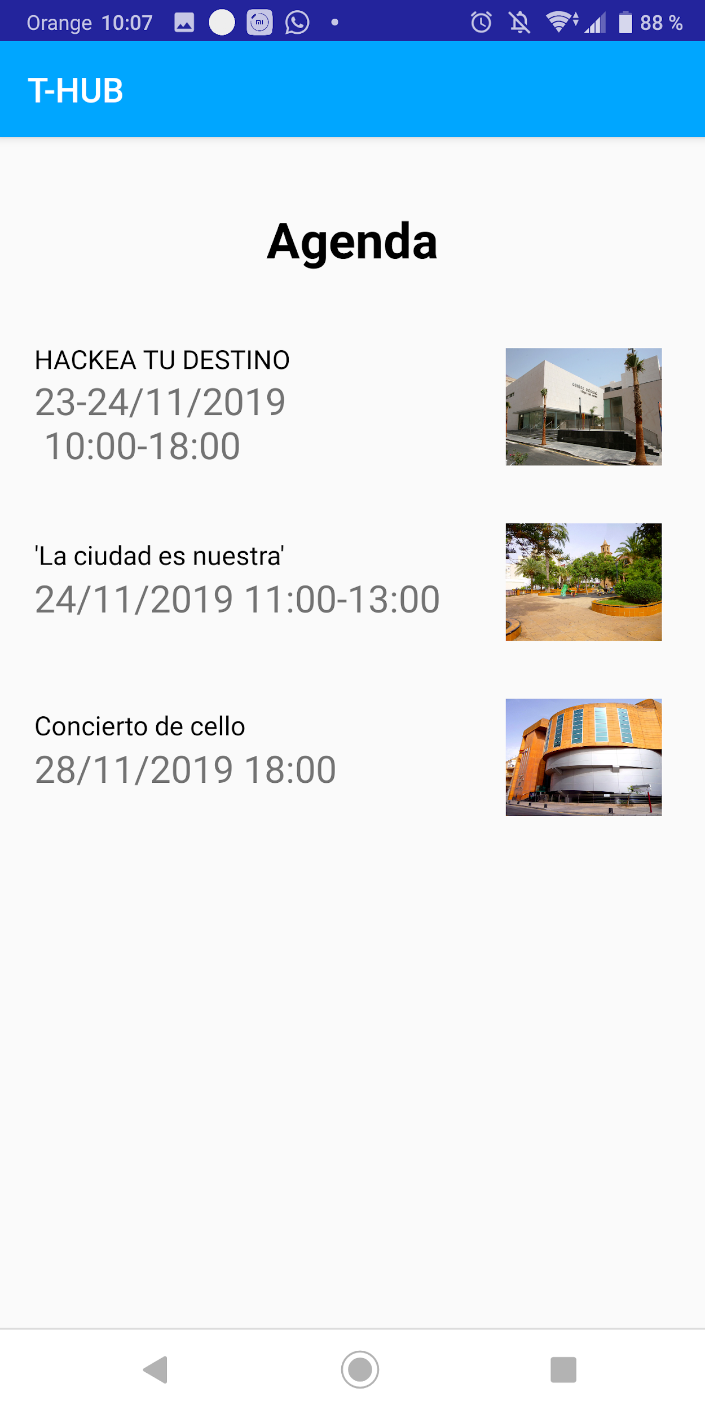
Usuario

Slide 4

Evento
Cliente seguro
Cliente afín a ti

Slide 5
¿Por qué T-hub?
AGILIDAD
CALIDAD
PERSONALIZACIÓN

Slide 6

Dudas

